Slide 1
Projeto 3 – Física no esporte
Carlos Ludman e
Wesley Bauerle
Engenharia A
PAULINA ACHURRA
MODELAGEM E SIMULACÃO

Slide 2
COMO O ÂNGULO DO CHUTE ALTERA A TRAJETÓRIA DA BOLA?
Baseando-se na falta do cobrada pelo jogador Roberto Carlos da seleção brasileira em 1997 contra a França, queremos descobrir que seria o angulo mínimo que ele teria que bater na bola para a falta passar por cima da barreira.

Slide 3


Forças que atuam na bola
A física por trás de um chute consiste de :
Peso
Força Magnus
Força de resistência do ar
|P| = mg
$$\left|Fmagnus\right|=\frac{4}{3}\left({4π}^{2}b^{3}sρV\right)$$
$$\left|Far\right|=ρ\frac{V^{2}A}{2}$$

Slide 4


Forças
$$\left|Fmagnus\right|=\frac{4}{3}\left({4π}^{2}b^{3}sρV\right)$$
b = raio da bola (29 cm)
s = rotação da bola
= densidade do ar (+- 0,25)
V = velocidade
A = área
$$\left|Far\right|=ρ\frac{V^{2}A}{2}$$

Slide 5
Diagrama de corpo livre
→
→
z
F_{ar}
F_{magnus}
→
P
→
F_{magnus}
→
F_{ar}
y
→
→
F_{magnus}
→
F_{ar}
→
F_{magnus}
→
F_{magnus}
→
F_{magnus}
F_{ar}
→
→
→
x
P
F_{ar}
P
→
F_{ar}
→
F_{ar}
→
→
F_{magnus}
F_{ar}
→
→
→
F_{magnus}
F_{magnus}
→
→
V_{O}
→
→
F_{ar}
P
Θ
F_{ar}
P

Slide 6
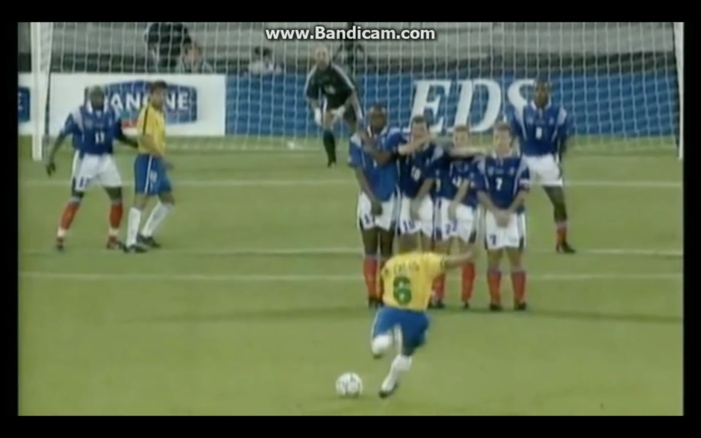
Validação

Slide 7
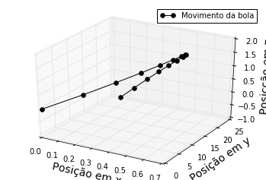
Movimento da bola em três dimensões

Slide 8
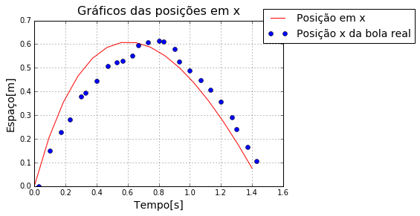
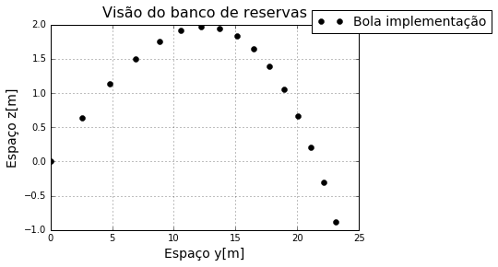
Gráficos eixo X
→
ˆ
→
ˆ
ˆ_{x}
X: F_{ar} - 𝑣_{x} + F_{magnus} 𝑤 x 𝑣 = ma_{x}

Slide 9
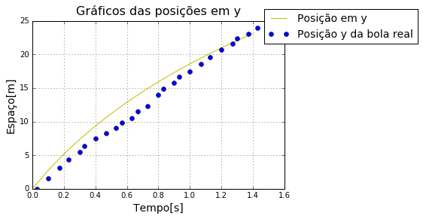
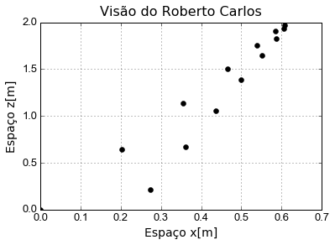
Gráficos eixo Y
→
ˆ
→
ˆ
ˆ
y: F_{ar} - 𝑣_{y} + F_{magnus} 𝑤 x 𝑣_{y} = ma_{y}

Slide 10
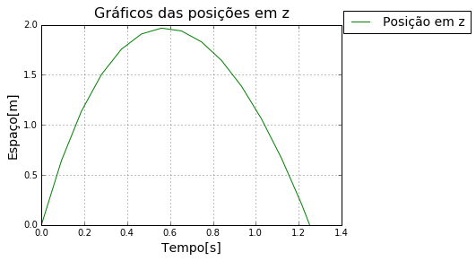
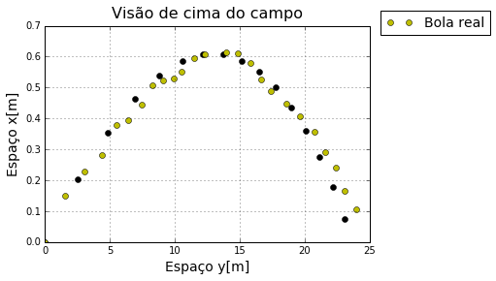
Gráficos eixo Z
→
ˆ
→
z: F_{ar} - 𝑣_{z} + P = ma_{z}

Slide 11
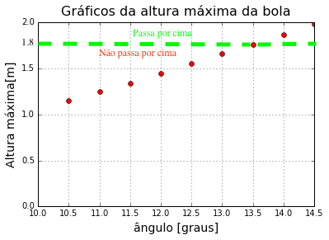
Então, qual o menor ângulo que ele poderia ter chutado a bola?

